Slide 1
REGISTRO Y ELABORACIÓN DE LOS ESTADOS FINANCIEROS
METODOLOGÍA DE LA PARTIDA DOBLE

Slide 2
LA PARTIDA DOBLE
La Partida doble: es un método de registro de las operaciones que realizan las empresas.
Hecho contable: es un acontecimiento que afecta o puede afectar al patrimonio de la empresa. El método de la partida doble se fundamenta en representar los hechos contables desde dos puntos de vista.
Los Libros contables:
Libro Diario: registra los hechos contables cronológicamente a través de los «asientos contables»
Libro de Inventarios y Cuentas Anuales: recoge el balance inicial, los balances de comprobación y el del cierre del ejercicio.
Libro Mayor (no obligatorio): recoge todas las cuentas.

Slide 3
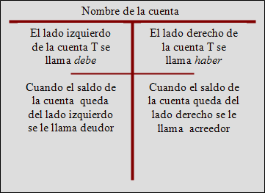
LAS CUENTAS
Una cuenta es un mecanismo de representación y medida de un elemento patrimonial. Se representa en forma de T.
Cargar es hacer una anotación
en el Debe de una cuenta.
Abonar: es hacer una anotación
en el Haber de la cuenta.

Slide 4
CLASIFICACIÓN DE LAS CUENTAS
Cuentas que representan riqueza (B. Situación):
Cuentas de Activo
Cuentas de Pasivo
Cuentas de Neto
Cuentas que representan renta (P y G):
Cuentas de Gastos
Cuentas de Ingresos

Slide 5
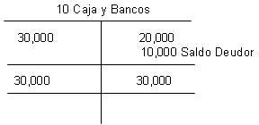
EL SALDO DE UNA CUENTA
Saldo Deudor: si la cuantía del Debe de una cuenta es mayor de la del Haber
Saldo Acreedor: si la cuantía del Haber de una cuenta es mayor de la del Debe
Saldo cero o nulo: si la cuantía del Debe es igual a la del Haber.
D>H: saldo deudor
D<H: saldo acreedor
D=H: saldo cero

Slide 6
CONVENIO DEL CARGO Y EL ABONO
ACTIVO: las cuentas de activo nacen por el Debe. Los aumentos se registran en el Debe. Y las disminuciones por el Haber.
PASIVO Y NETO: Nacen por el Haber. Los aumentos se reflejan en el Haber y las disminuciones en el Debe.
Debe Cuenta de Pasivo Haber
Disminuciones |  |  |  | Valor inicial
 |  |  |  | Aumentos
Debe Cuenta de Neto Haber
Disminuciones |  |  |  | Valor inicial
 |  |  |  | Aumentos
Debe Cuenta de Activo Haber
Valor inicial |  |  |  | Disminuciones
Aumentos

Slide 7
CONVENIO DEL CARGO Y EL ABONO
Gastos: nacen y se incrementan por el Debe.
Ingresos: nacen y se incrementan por el Haber.
Debe Cuenta de Gastos Haber
Valor inicial
Aumentos
Debe Cuenta de Ingresos Haber
 |  |  |  | Valor inicial
 |  |  |  | Aumentos

Slide 8
SUPUESTO

Slide 9
CONT.

Slide 11
CONT.

